Slide 1


Slide 2
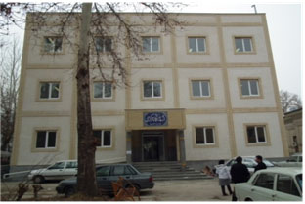
مجموعه آزمايشگاه هاي
مركز آموزشي، پژوهشي و درماني امام رضا (ع)

Slide 3

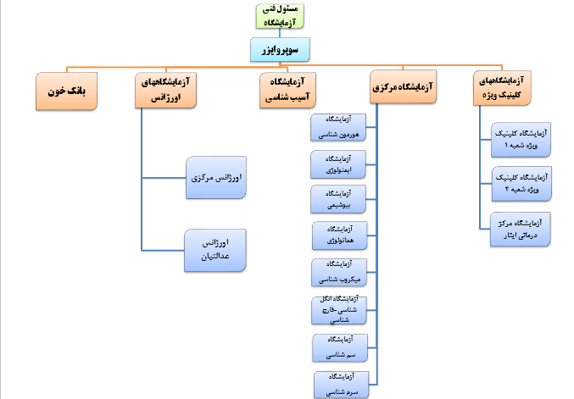

Slide 4
در حال حاضر بیش از 200 نوع آزمایش در آزمایشگاه قابل انجام است و در سالهای اخیر موارد زیر به آن افزوده شده است.
افزایش بیـش از 25 عنوان آزمایـش به لیست آزمایشـهاي اورژانس که تـعداد آزمایشهاي اورژانسی قابـل انجام در این مرکز را بـه بیـش از 75آزمایش رسانده است.
راه اندازي بيش از 80 آزمایــش جـدید در مجــموعه آزمایشگاه های تخصصی
راه انــدازی تست های تــروپونین،پروكلسيتونين D-Dimer ؛ProBNP و BHCG به روش کمی در آزمایشگاه های اورژانس

Slide 5
ساير فعاليتهای اخیر
تهـیه محـلول LISSدر بانـک خون بیـــمارستان توسـط کارشناسان آزمایشــگاه جهت تسـریع در رونـد انجام تست سازگـاری کراس مچ و کاهش زمان انجام این آزمایش از 2ساعت به حدود 30 دقیقه در موارد درخواست اورژانسی
راه اندازي كشت سل
برون سپاري نمونه گيري آزمايشگاه مركزي
انعقاد قرارداد خريد نرم افزار هموويژولانس و آماده شدن زير ساخت ها جهت استقرار نظام هموويژولانس از ابتداي سال 95.

Slide 6
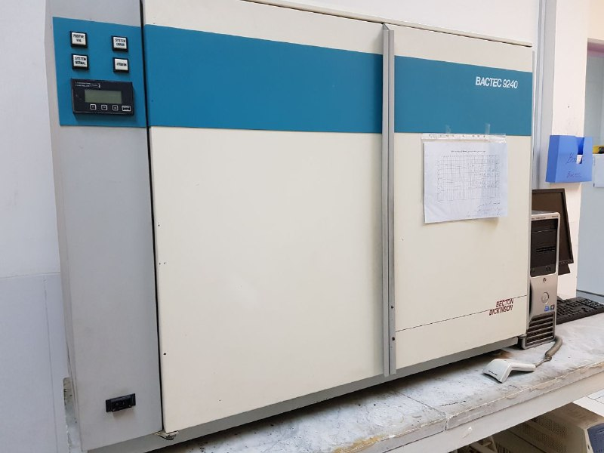
...ساير فعاليتهای اخیر
استقرار سيستم ليبل زن و باركد در آزمايشگاههاي كلينيك ويژه جهت جلوگيري از اشتباه در شناسايي نمونه ها
راه اندازي واحد پذيرش و نمونه گيري آزمايشگاه در مركز درماني ايثار،
استقرار يك دستگاه كشت خون Bactekدر آزمايشگاه اورژانس مركزي جهت انجام كشت خون اورژانس در تمام ساعات شبانه روز،

Slide 7
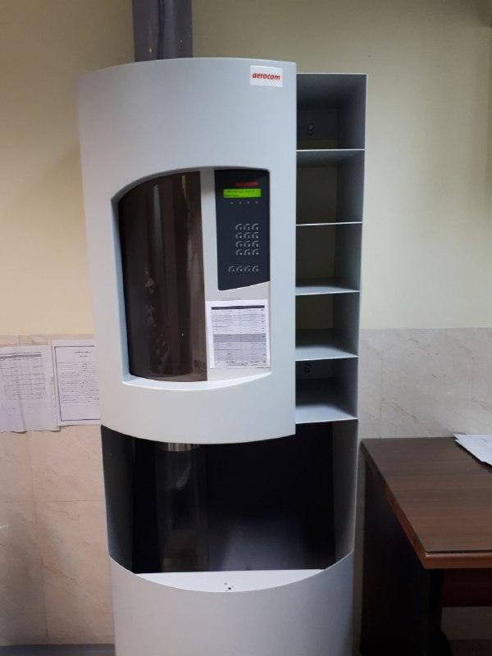
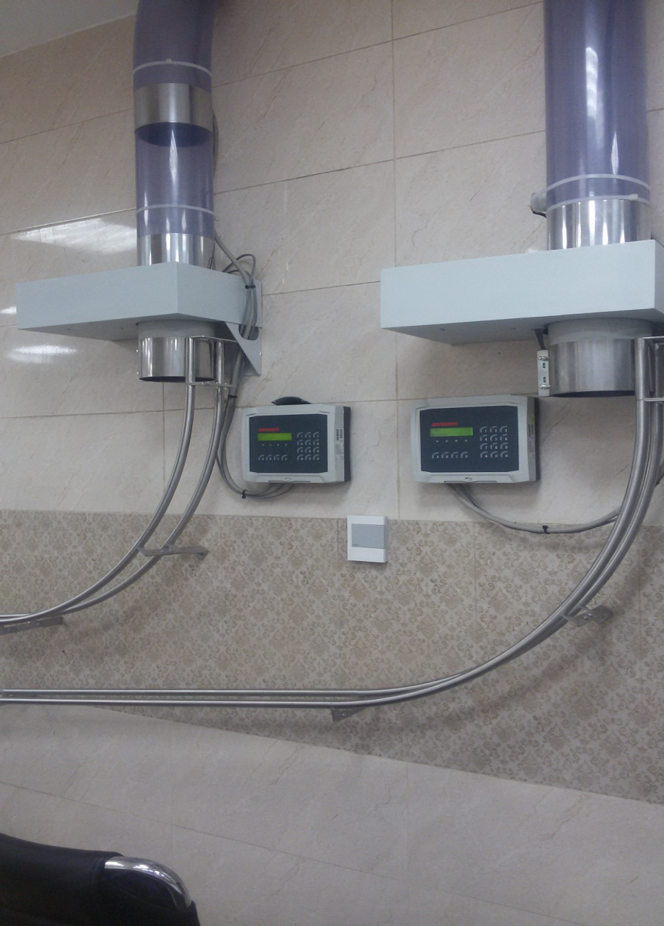
استقرار سیستم PTS (pneumatic tube system)

Slide 8
تجهیزات خریداری شده در سالهای اخیر
خرید دستگاه اتوآنالایزر بیوشیمی (آزمایشگاه اورژانس مرکزی)
خرید دستگاه سل واشر(بانک خون بیمارستان)
خريد دستگاه كمي لومينسانس (آزمايشگاه ايمونولوژي)
خريد دستگاه ايمونواسي وايداس (آزمايشگاه اورژانس عدالتيان)
خريد دستگاه كواگلومتر آنالايزر (آزمايشگاه اورژانس مركزي)
خرید دو عدد هودلامینار کلاس II و سانتريفوژ (آزمایشگاه میکروب شناسی)
خرید میکروسکوپ نوری و سانتريفوژ (آزمایشگاه انگل شناسی)
احیا یک دستگاه گازومتری (آزمایشگاه اورژانس عدالتیان)
خريد سيستم الكتروفورز هموگلوبين و پروتئين(آزمايشگاه هماتولوژي)
نصب و راه اندازي دو دستگاه الكتروليت آنالايزر ( آزمايشگاههاي بيوشيمي و اورژانس عدالتيان )

Slide 9
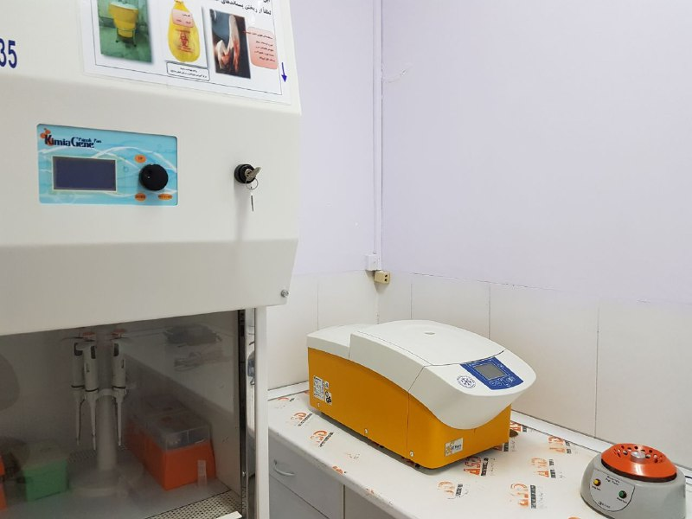
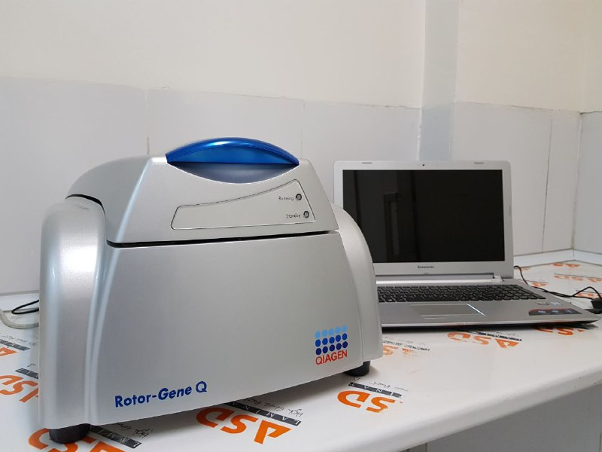
آزمایشگاه مولکولیPCR

Slide 10
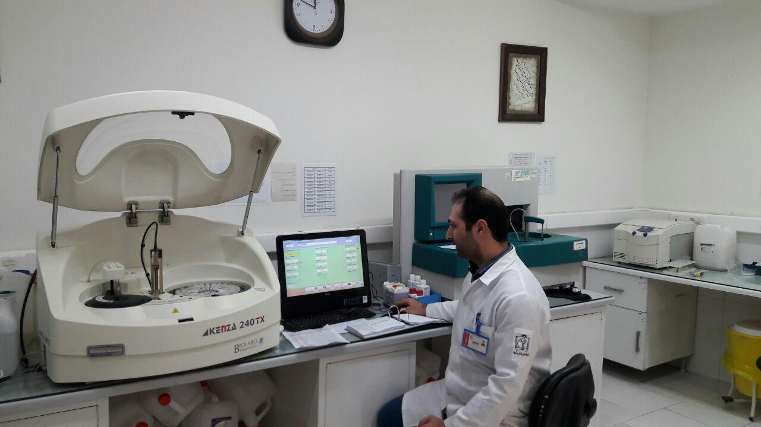
دستگاه اتوآنالایزر بیوشیمی (آزمایشگاه اورژانس مرکزی)

Slide 11
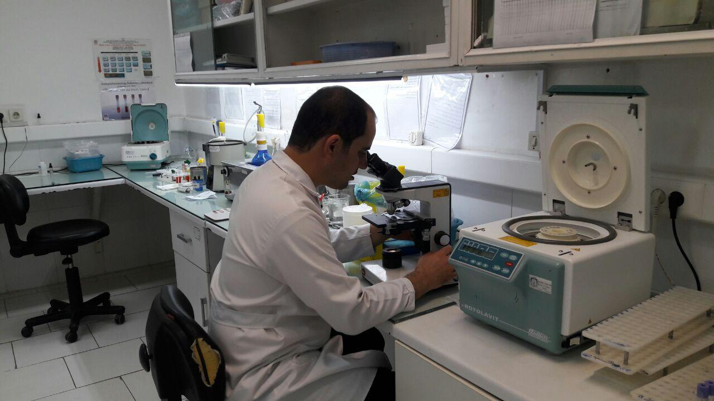
دستگاه سل واشر (بانک خون بیمارستان)

Slide 12
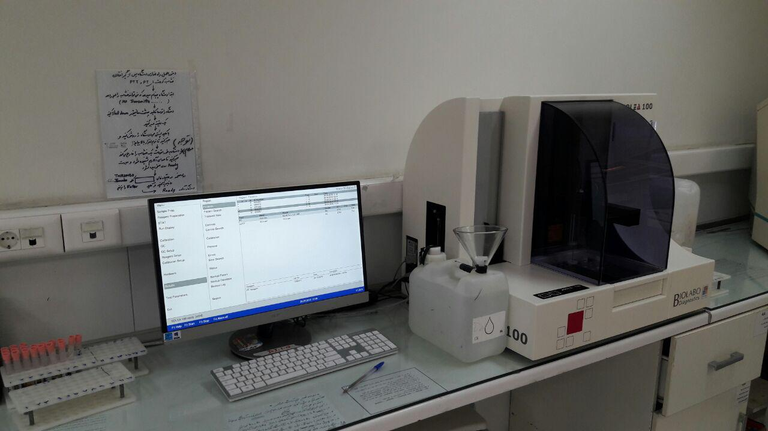
دستگاه كواگلومتر آنالايزر (آزمايشگاه اورژانس مركزي)

Slide 13
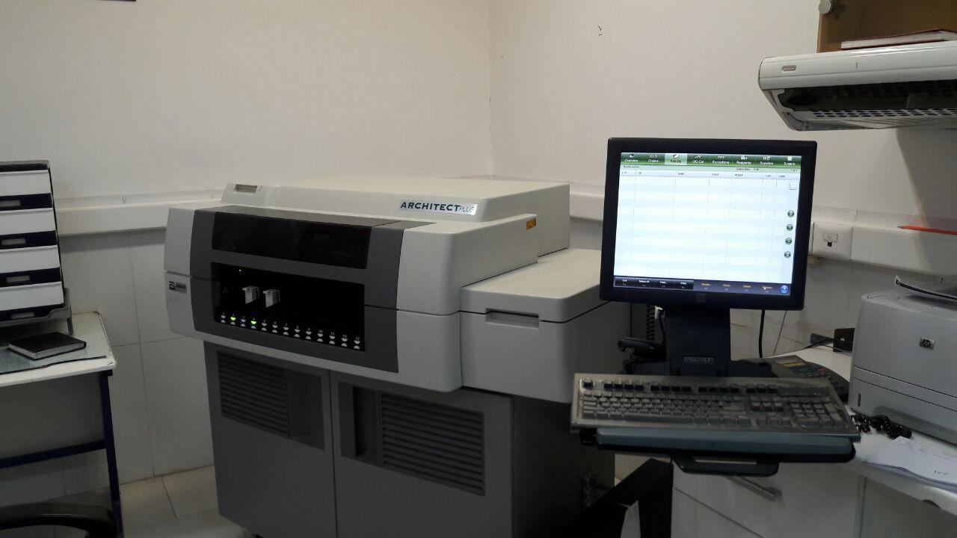
دستگاه كمي لومينسانس (آزمايشگاه ايمونولوژي)

Slide 14
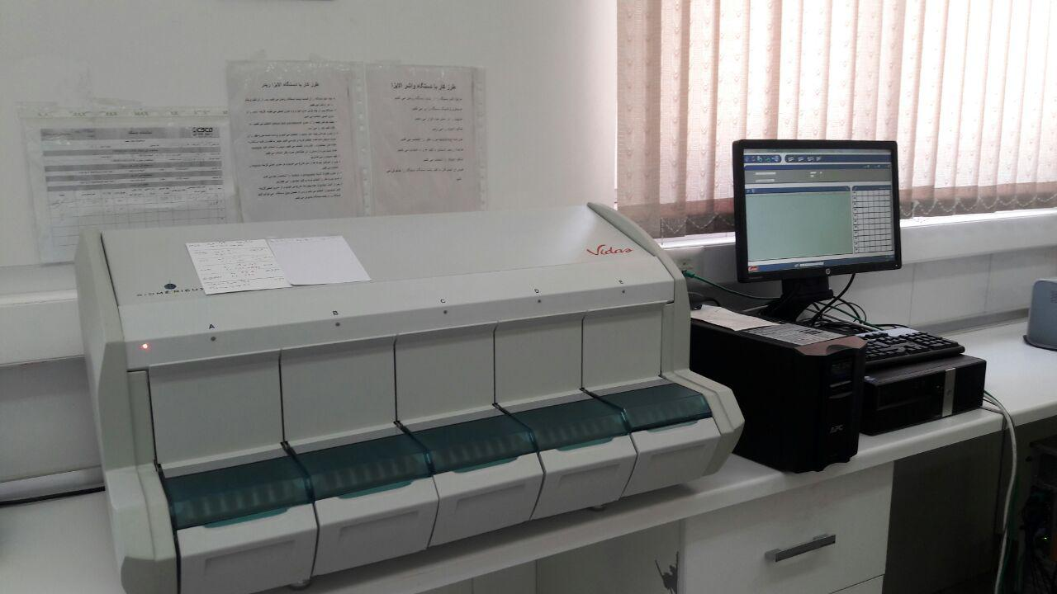
دستگاه ايمونواسي وايداس (آزمايشگاه اورژانس مرکزی)

Slide 15
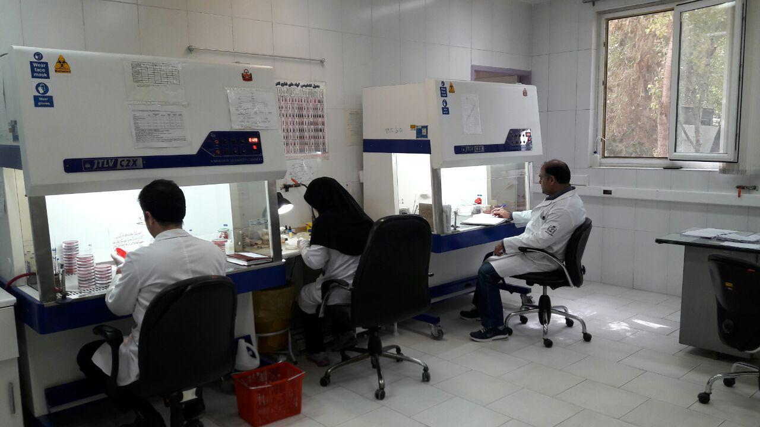
(آزمایشگاه میکروب شناسی)

Slide 16
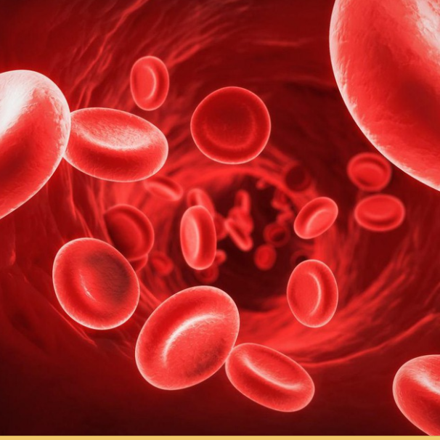
معرفی آزمایشگاه بانک خون بیمارستان امام رضا (ع)

Slide 17
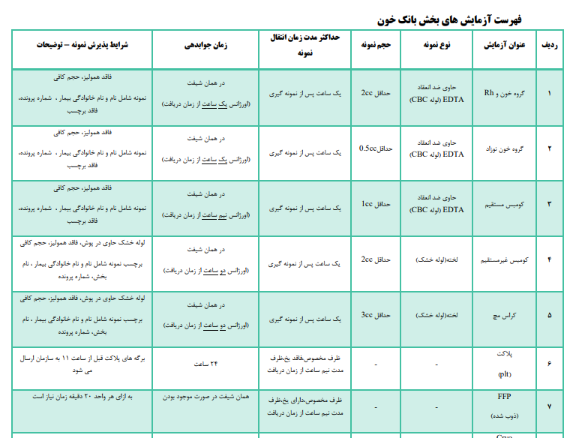

Slide 18
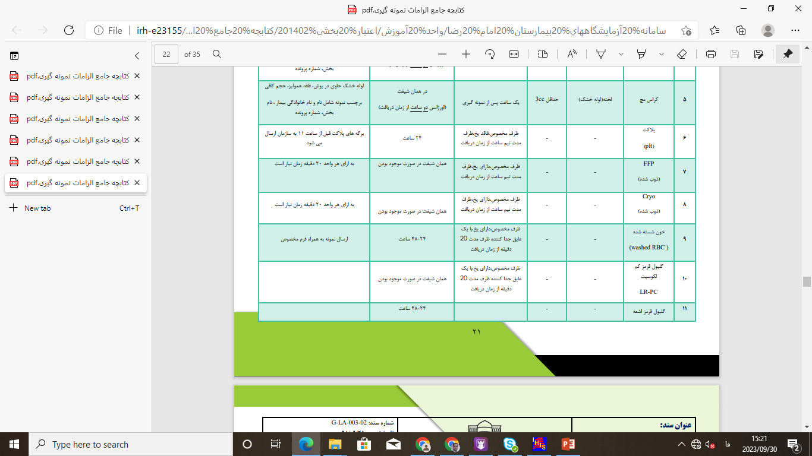

Slide 19
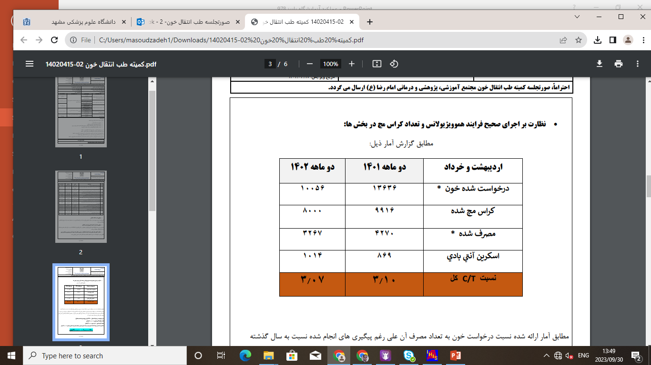

Slide 20
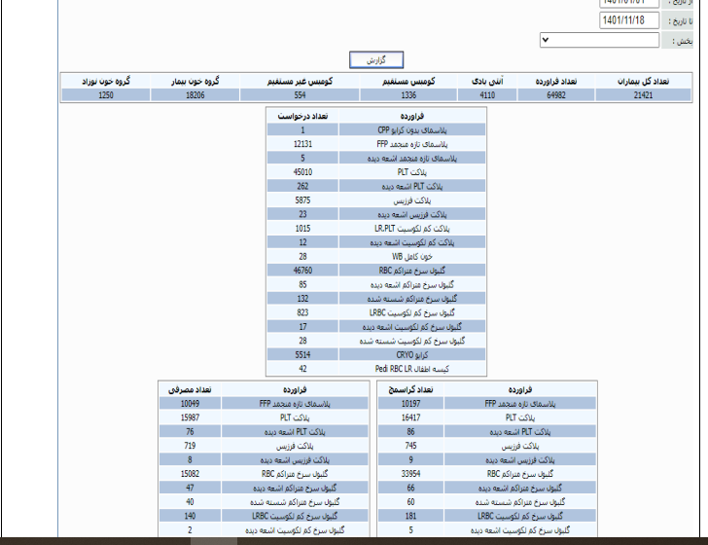

Slide 21
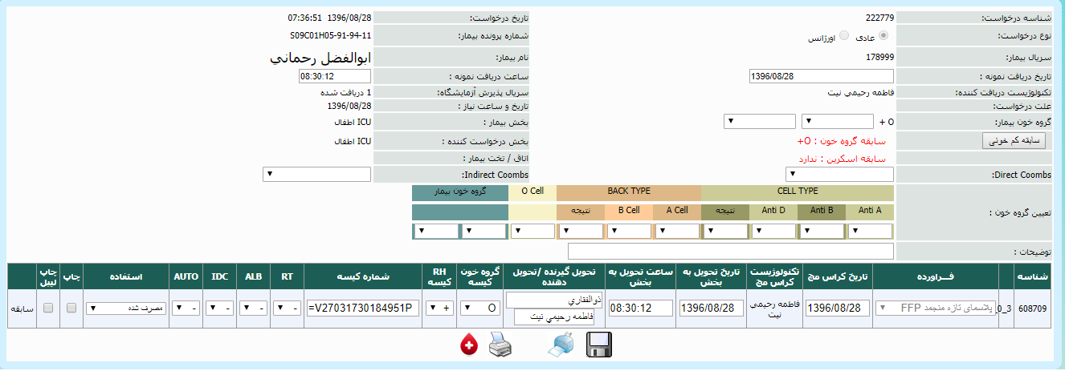
نمايي از نرم افزار هموويژولانس

Slide 22
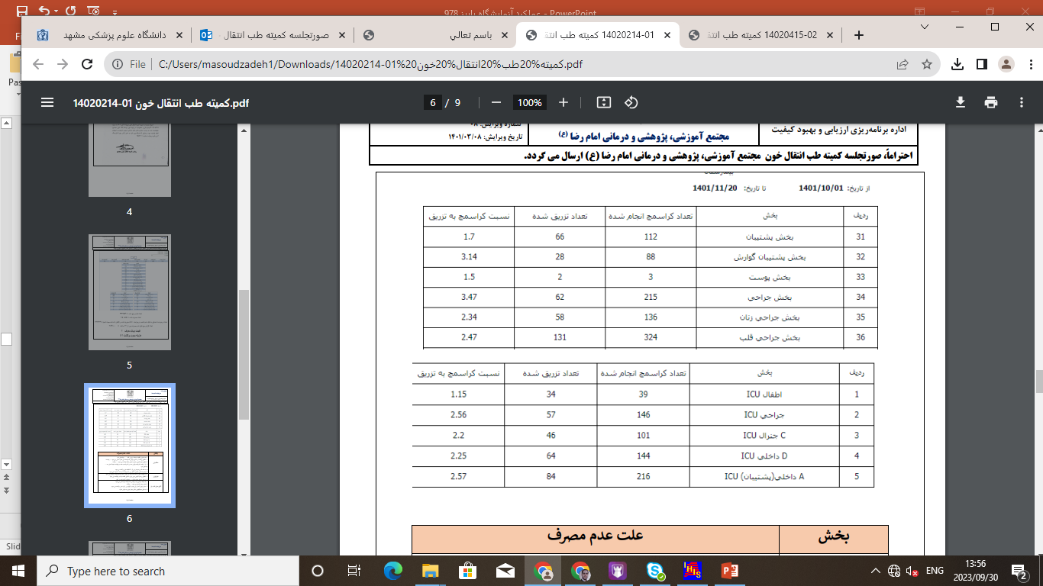

Slide 23
اهم اقدامات انجام شده
خريد تجهيزات جديد مانند دستگاه سل واشر و ...
خريد نرم افزار هموويژولانس ( منحصر بفرد در كشور)
خريد معرف هاي گروه هاي خوني فرعي شايع مانند Kell، زير گروههاي Rh و...
اضافه شدن تست هاي جديد مانند اسكرين آنتي بادي
شركت در برنامه هاي كنترل كيفي خارجي
استفاده از متد هاي جديد و همگام با بانك خون هاي روز دنيا
ساخت محلول LISS، چك سل، تكنيك Elution Absorption و ...
استفاده از سيستم PTS
فعالسازي تست پانل سل ( تعيين هويت نوع آنتي بادي در فرد)

Slide 24
برنامه هاي در دست اقدام
مجهز كردن بانك خون و آزمايشگاه به سيستم سامايش
خريد تجهيزات جديد و جايگزين نمودن آن با تجهيزات فرسوده
انجام تكنيك هاي جديد مانند كراس مچ ژل داكت( در دست تحقيق)
خريد دستگاه تعيين گروه خون و كراس مچ

Slide 25
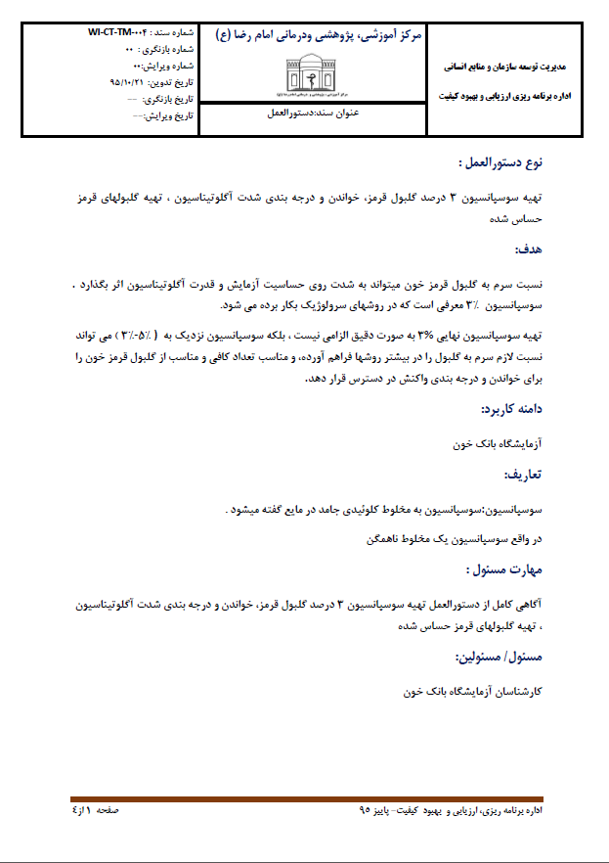


Slide 26
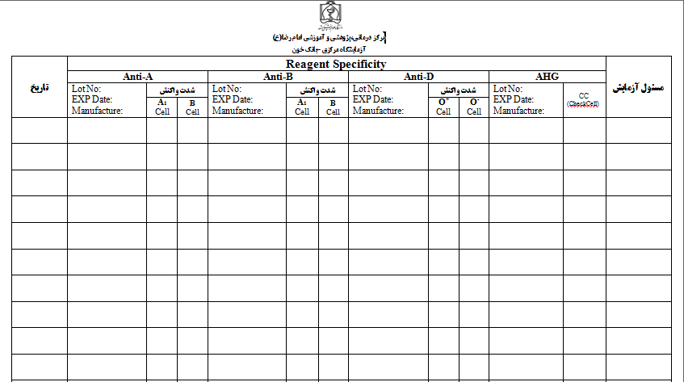

Slide 27
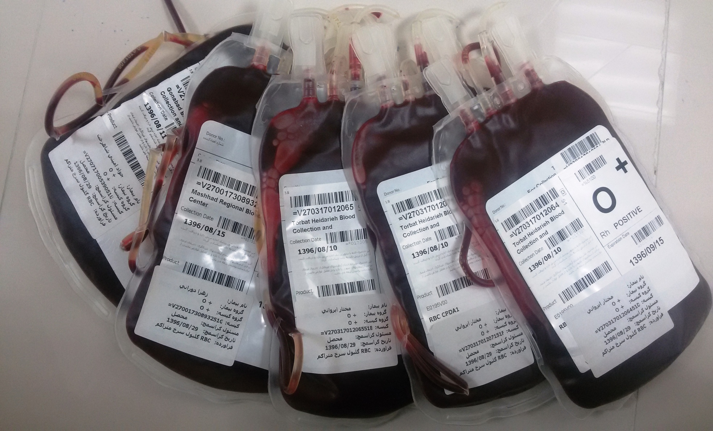

Slide 28
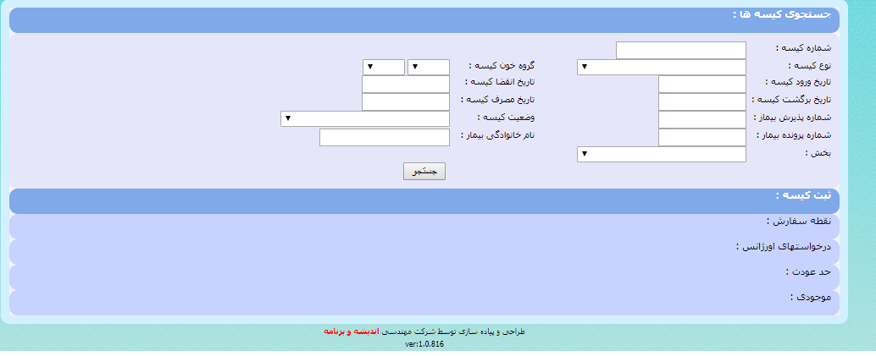

Slide 29
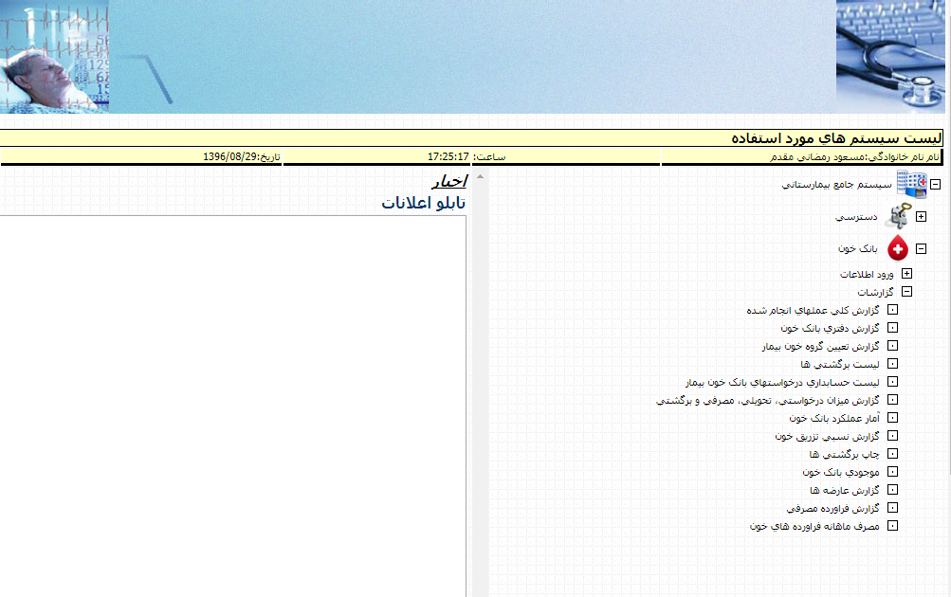

Slide 30
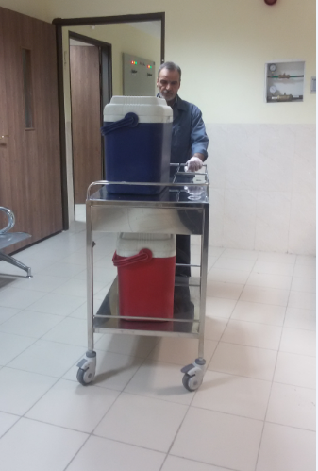
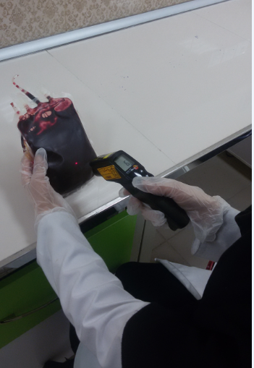

Slide 31
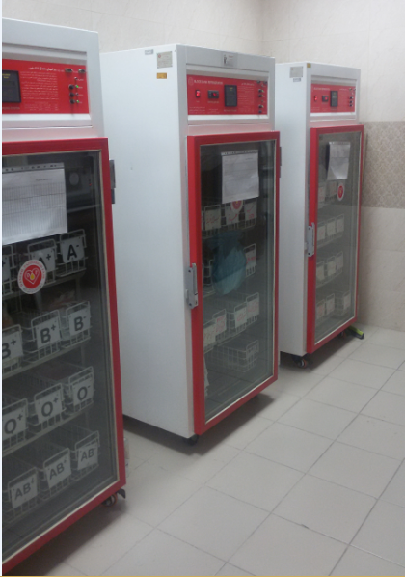
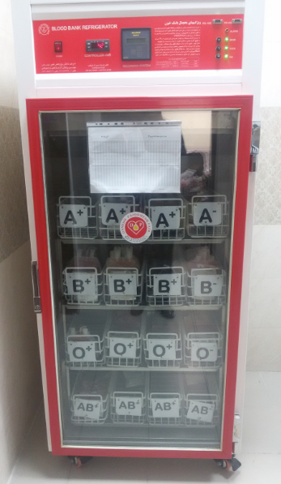

Slide 32
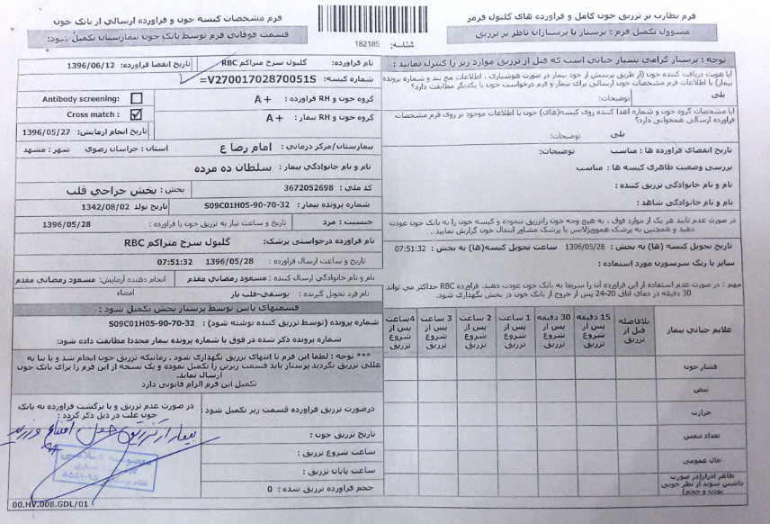

Slide 33
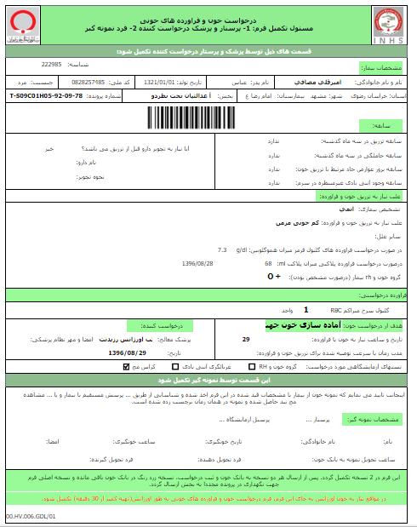

Slide 34
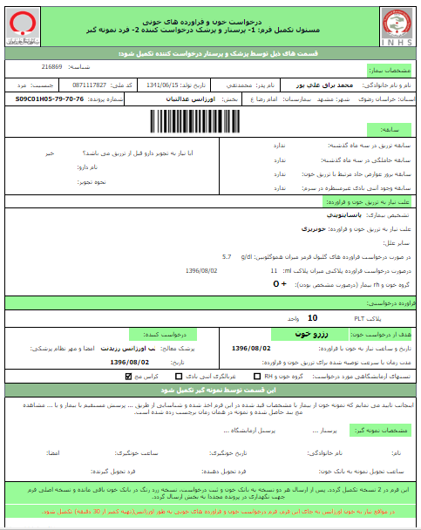

Slide 35
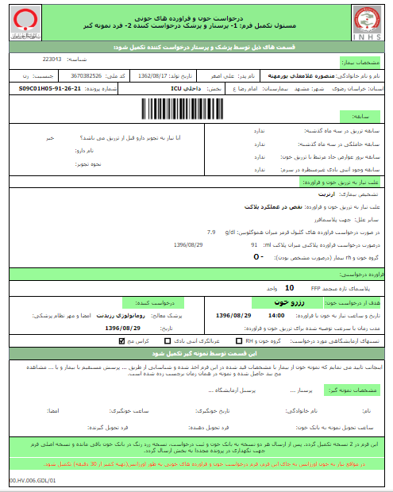

Slide 36
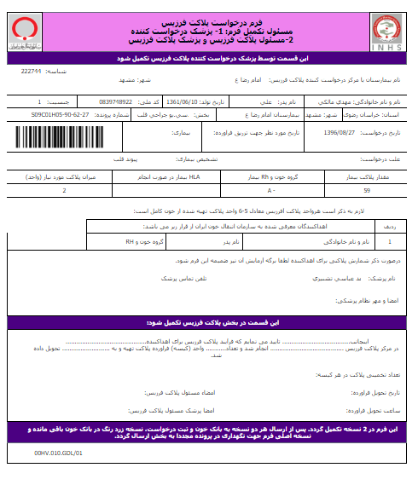

Slide 37
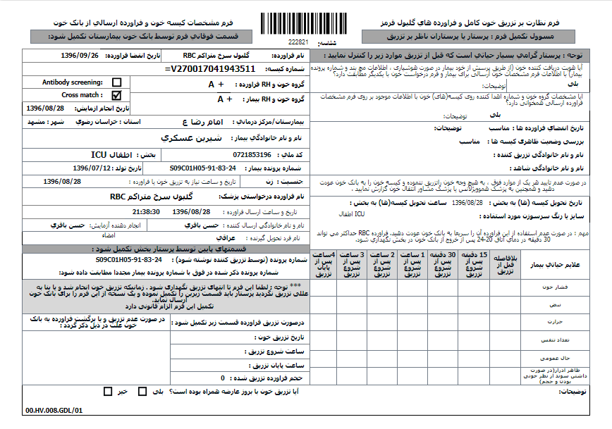

Slide 38
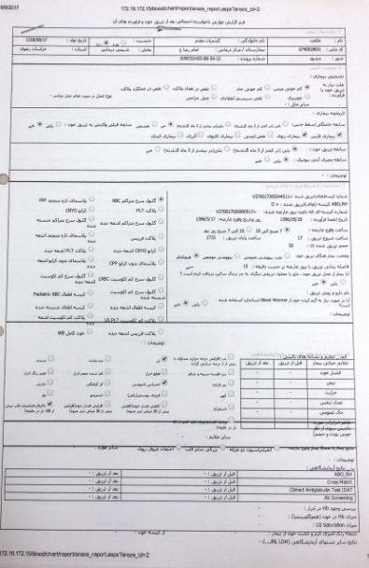

Slide 39
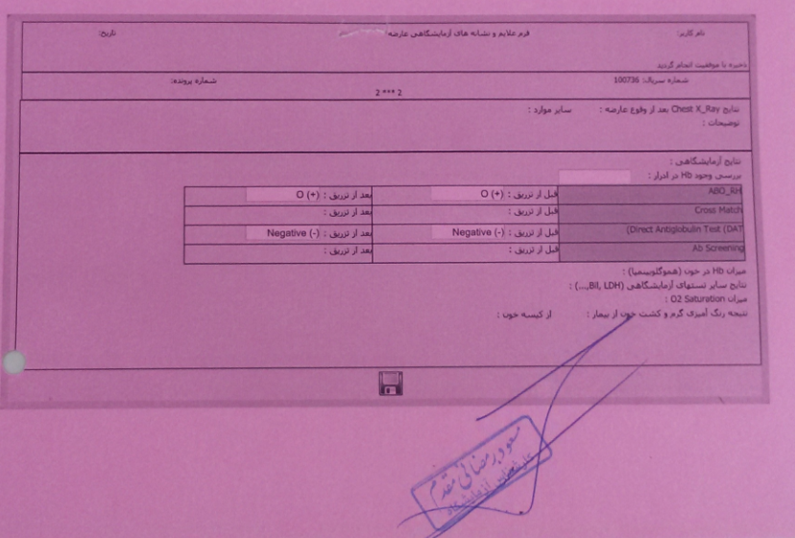

Slide 40



Slide 41
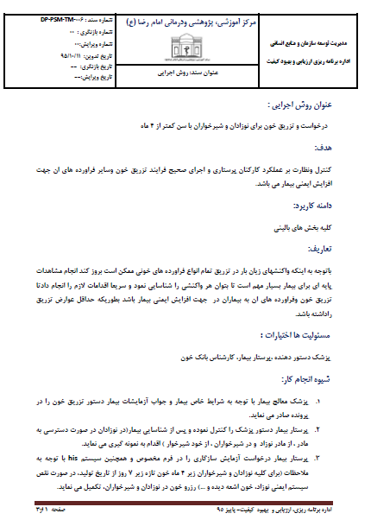
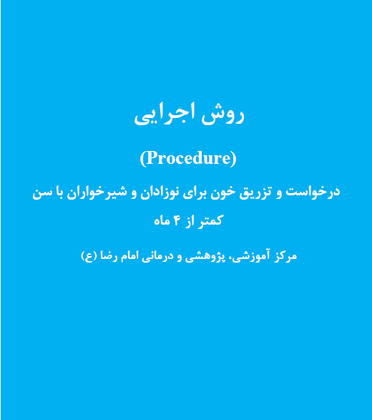

Slide 42
معرفی تست های قابل انجام درآزمایشگاه خون شناسی بیمارستان امام رضا (ع)

Slide 43
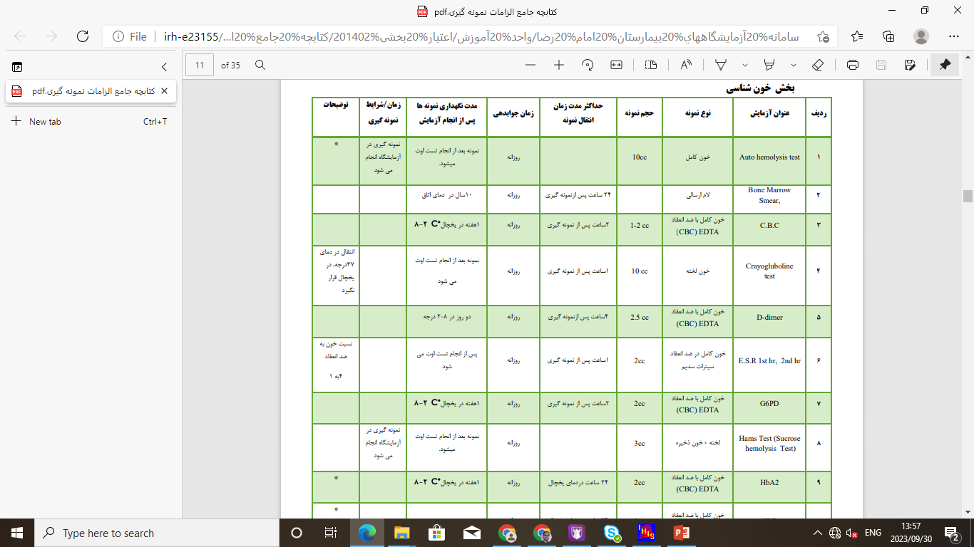

Slide 44
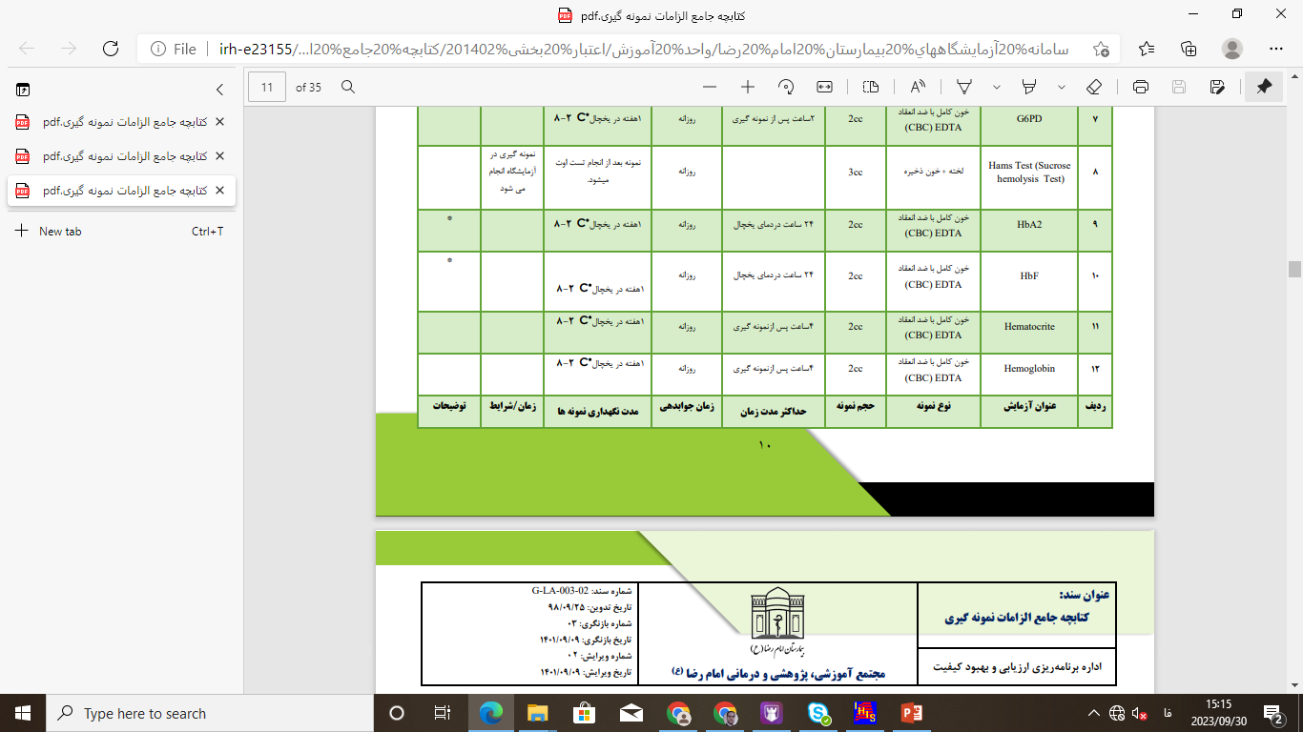

Slide 45
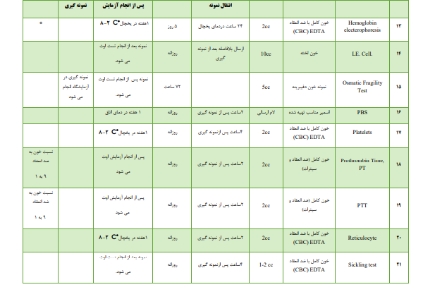

Slide 46
سایر ویژگی ها، کتابچه های تهیه شده و دسترس و کنترل کیفی آزمایشگاه

Slide 47
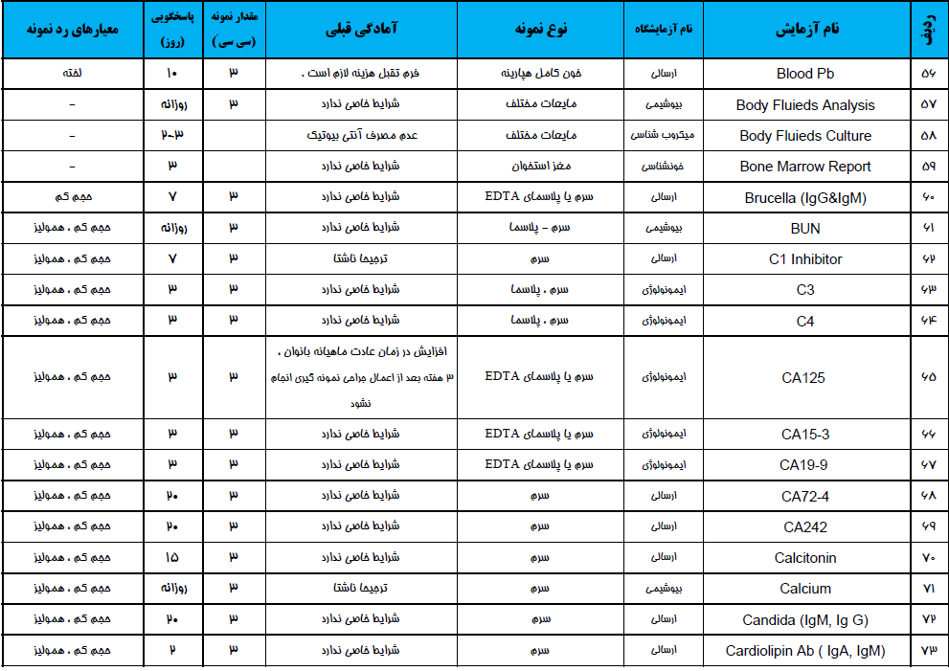

و-1-1) مدیریت نمونه های آزمایشگاه سنجه 1 : فهرست آزمایش های مستلزم ناشتایی و سایر آمادگی ها

Slide 48
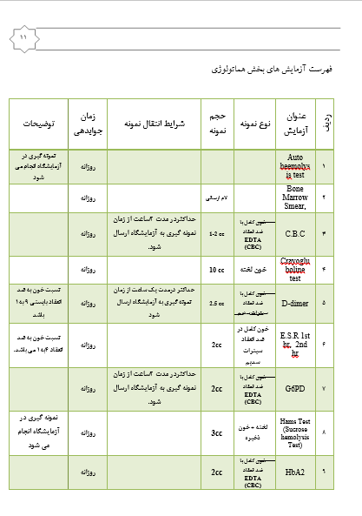

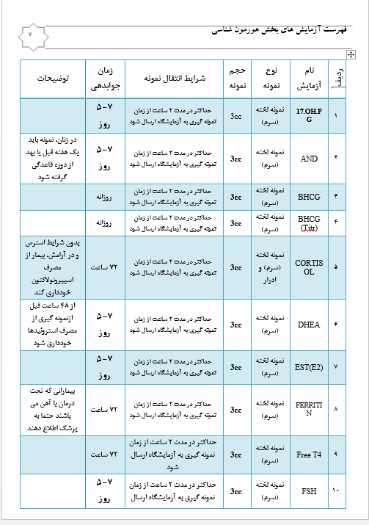
و-1-1 ) سنجه 2 : مدت پایداری انواع نمونه ها تا زمان انجام آزمایش

Slide 49
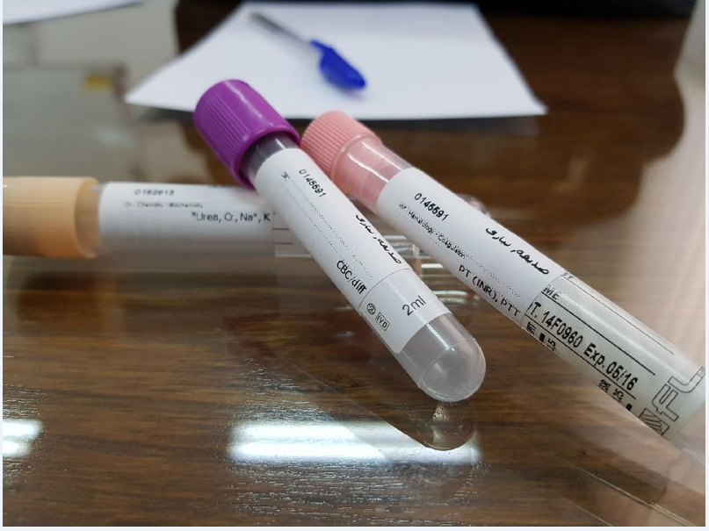
و-1-1) سنجه 3 : برچسب روی ظروف حاوی نمونه

Slide 50
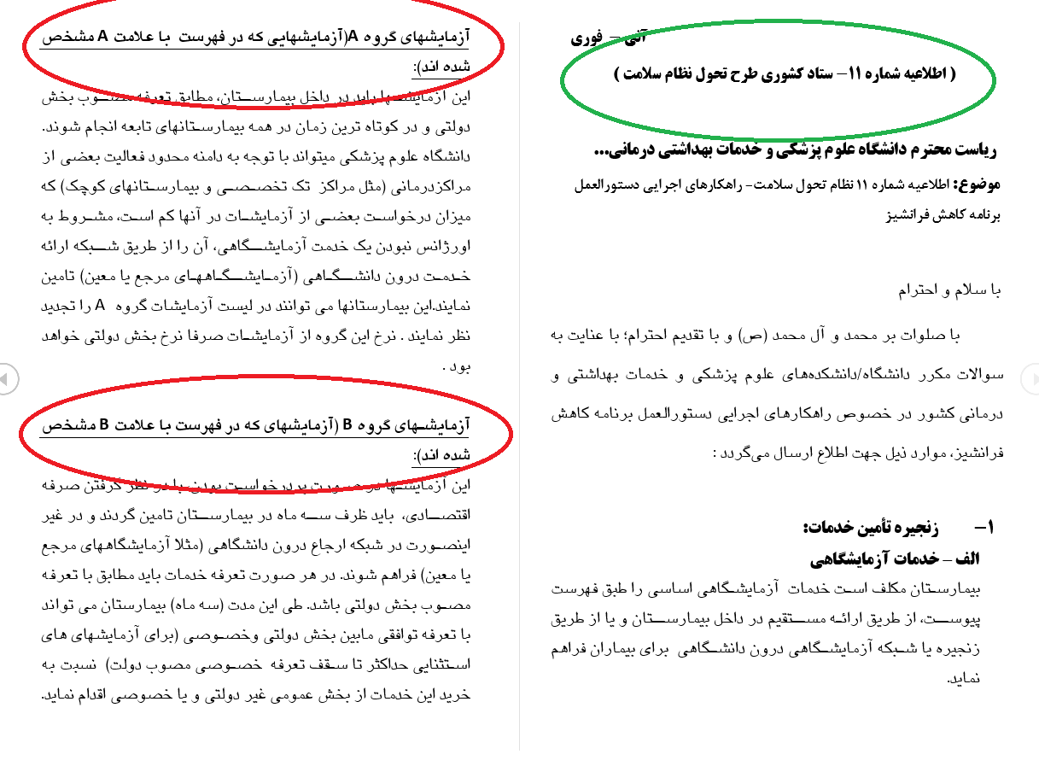
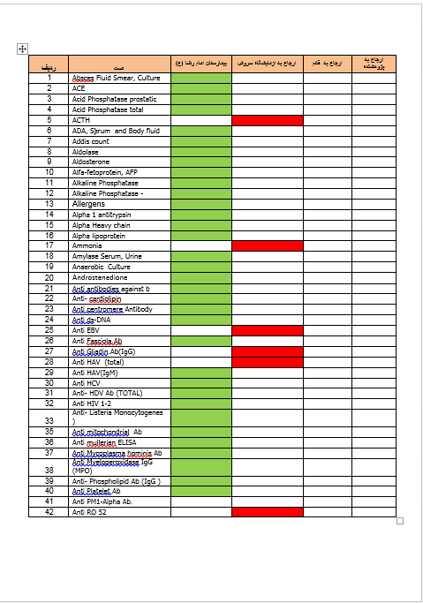
و-1-2 ) سنجه 1 : فهرست آزمایش های فعال و ارجاعی

Slide 51
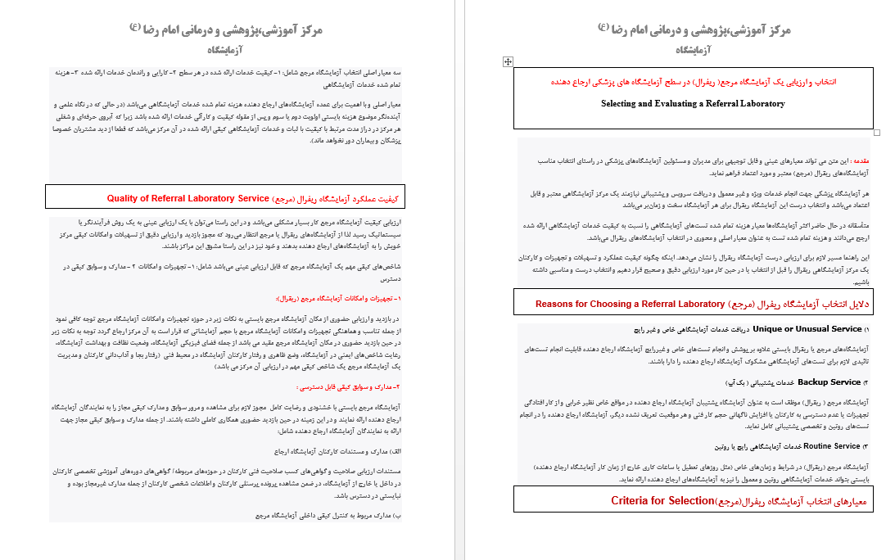
و-1-2 ) سنجه 2 : ملاک انتخاب آزمایشگاه طرف قرار داد

Slide 52
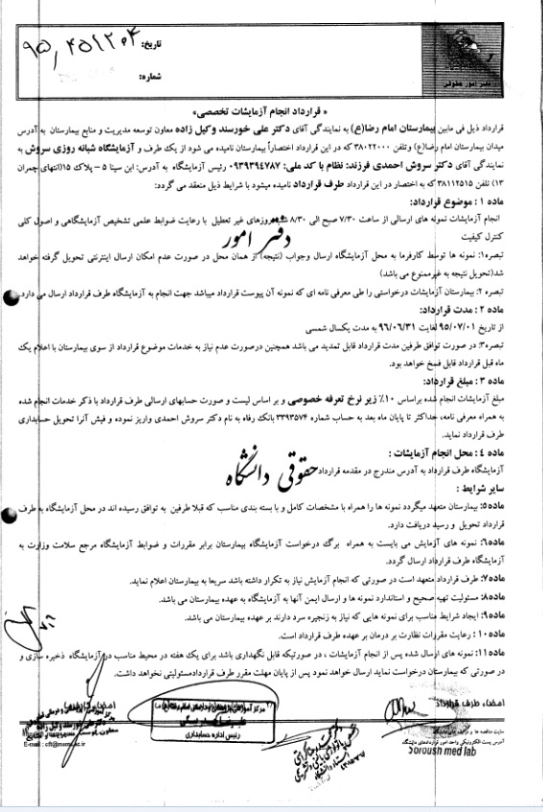

و-1-2 ) سنجه 4 : قرارداد مشخص با آزمایشگاه ارجاع

Slide 53

و-1-2 سنجه 5: دستورالعمل نحوه بسته بندی ،انتقال امن و ایمن نمونه ها

Slide 54

و-1-3)دستورالعمل انجام آزمایش ها سنجه 1: دستورالعمل نحوه انجام آزمایش های بیوشیمی

Slide 55

و-1-3 سنجه 2: دستورالعمل نحوه انجام آزمایش های هماتولوژی

Slide 56

و-1-3 سنجه 3: دستورالعمل نحوه انجام آزمایش های میکروب شناسی

Slide 57

و-1-3 سنجه 5: دستورالعمل نحوه انجام آزمایش های انگل شناسی

Slide 58

و-1-3 سنجه 6: دستورالعمل نحوه انجام آزمایش های ایمونولوژی

Slide 59

و-1-3 سنجه 6: دستورالعمل نحوه انجام آزمایش های هورمون شناسی

Slide 60

و-1-3 سنجه 8: دستورالعمل نحوه انجام آزمایش های پاتولوژی

Slide 61
و-1-4 کنترل کیفیت آزمایش ها در همه بخش های آزمایشگاه

Slide 62


و-1-4 کنترل کیفیت آزمایش ها در همه بخش های آزمایشگاه

Slide 63
و-1-4 سنجه 8 : شرکت در برنامه های ارزیابی خارجی کیفیت

Slide 64


و-1-4 سنجه 9:روش اجرایی نظارت مستمر بر تعیین و تغییر محدوده مرجع آزمایش ها

Slide 65


و-1-5) کنترل کیفیت ابزار پایه سنجه 1 : ابزار پایه شامل فتومتر،سمپلر،ترازو

Slide 66

و-1-5) سنجه 2 :کیفیت آب آزمایشگاهی

Slide 67


و-1-6) اعلام اضطراری نتایج بحرانی آزمایش ها سنجه 1 :تعیین دامنه یا مقادیر بحرانی

Slide 68


و-1-6 ) سنجه 2 : خطوط تلفن یکطرفه

Slide 69


و-1-7) پاسخ دهی آزمایش های روتین و اورژانس سنجه 1 و 2: فهرست و جدول زمانبندی آزمایش های روتین و اورژانس

Slide 70

و-1-7) سنجه 3 : نظارت و پایش منظم جهت اطمینان از رعایت چار چوب زمانی

